Slide 1


NUEVA HERRAMIENTA DE COMUNICACIÓN

Slide 2
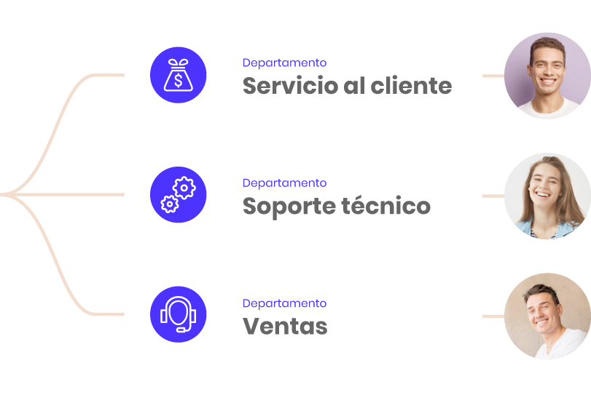

LA SCCOT EN SUS MANOS
Las necesidades de nuestros miembros llegarán a la persona correcta en el momento justo para agilizar el tiempo de respuesta.
Facebook
WhatsApp (3204994221)
Telegram
chat paginas web
FINANCIERA
COMUNICACIONES
EVENTOS

Slide 3
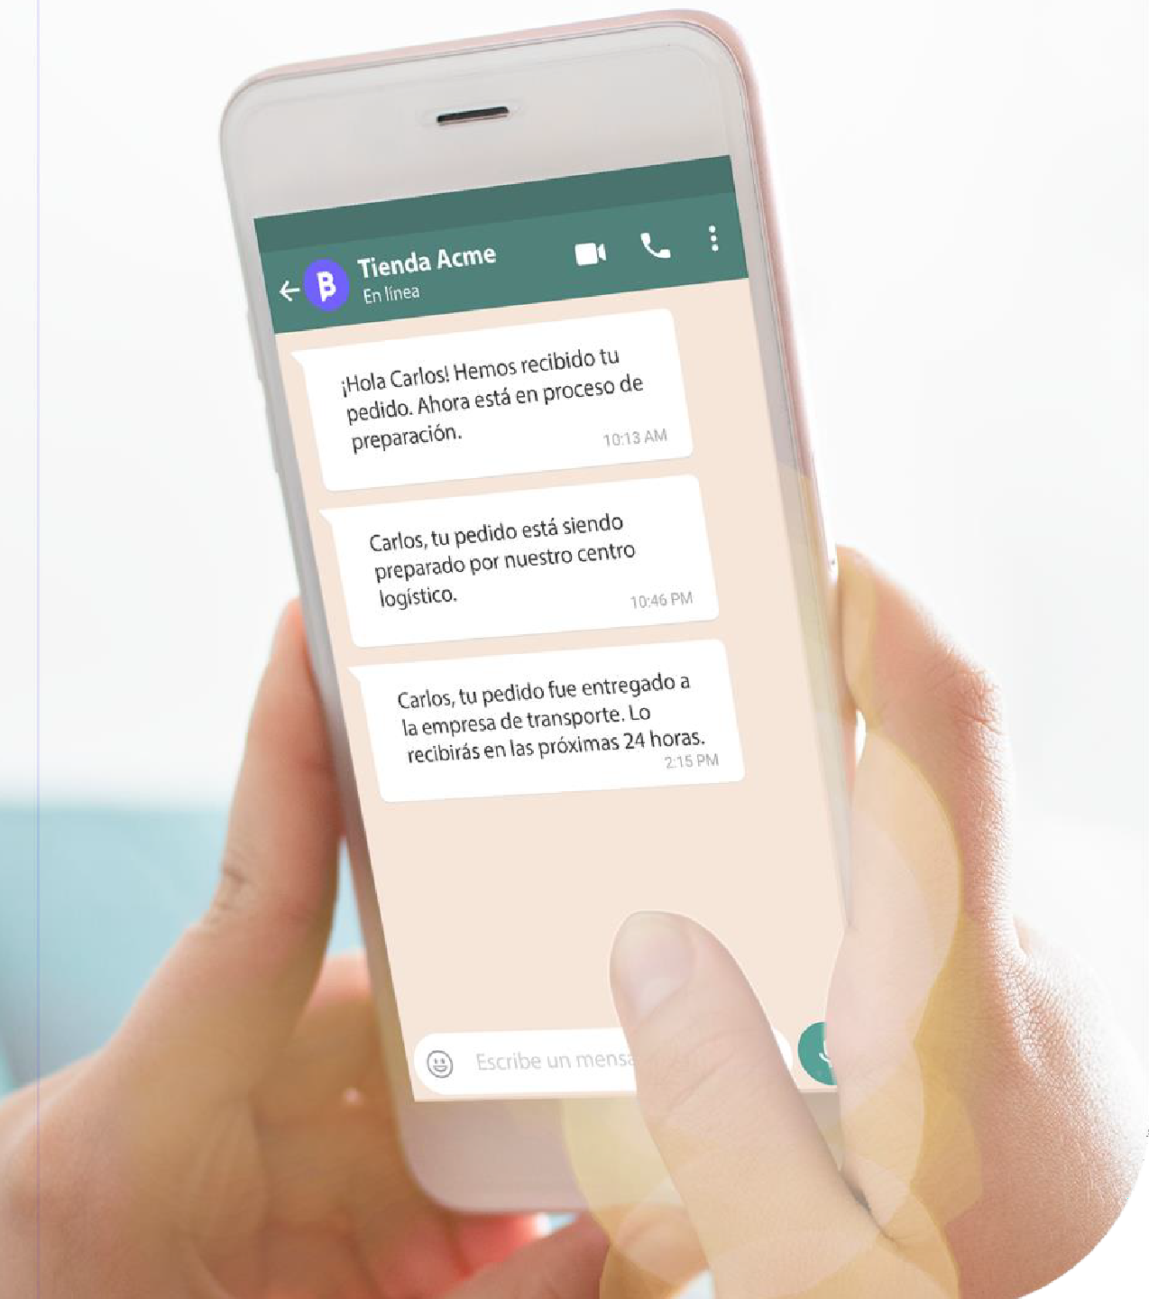
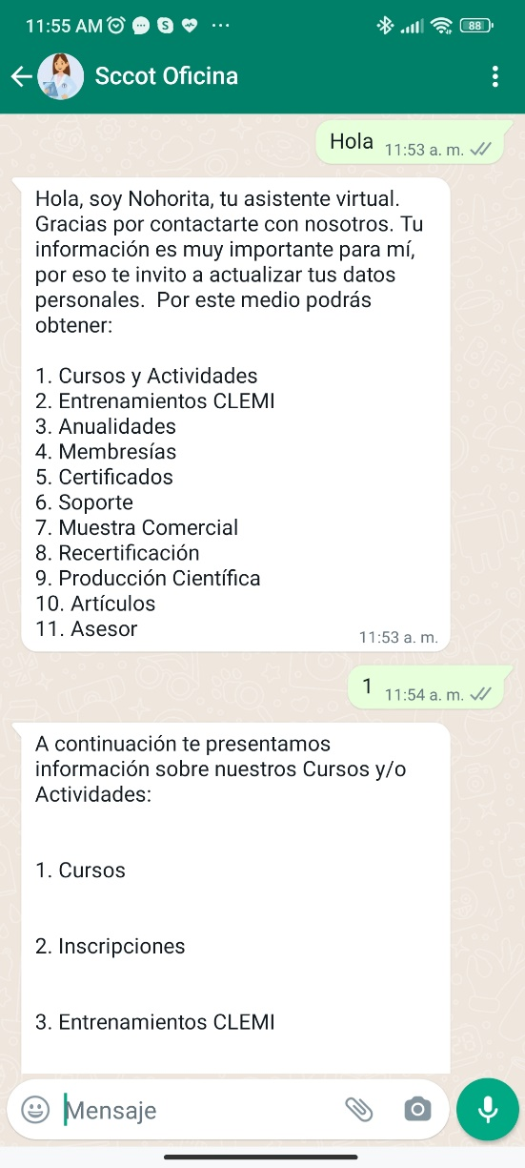
Con un simple “hola” nuestra Asistente virtual esta a su disposición para:
Cursos y Actividades
Entrenamientos CLEMI
Anualidades
Membresías
Certificados
Soporte en tiempo real
Muestra Comercial
Recertificación
Producción Científica
Artículos

